Slide 1
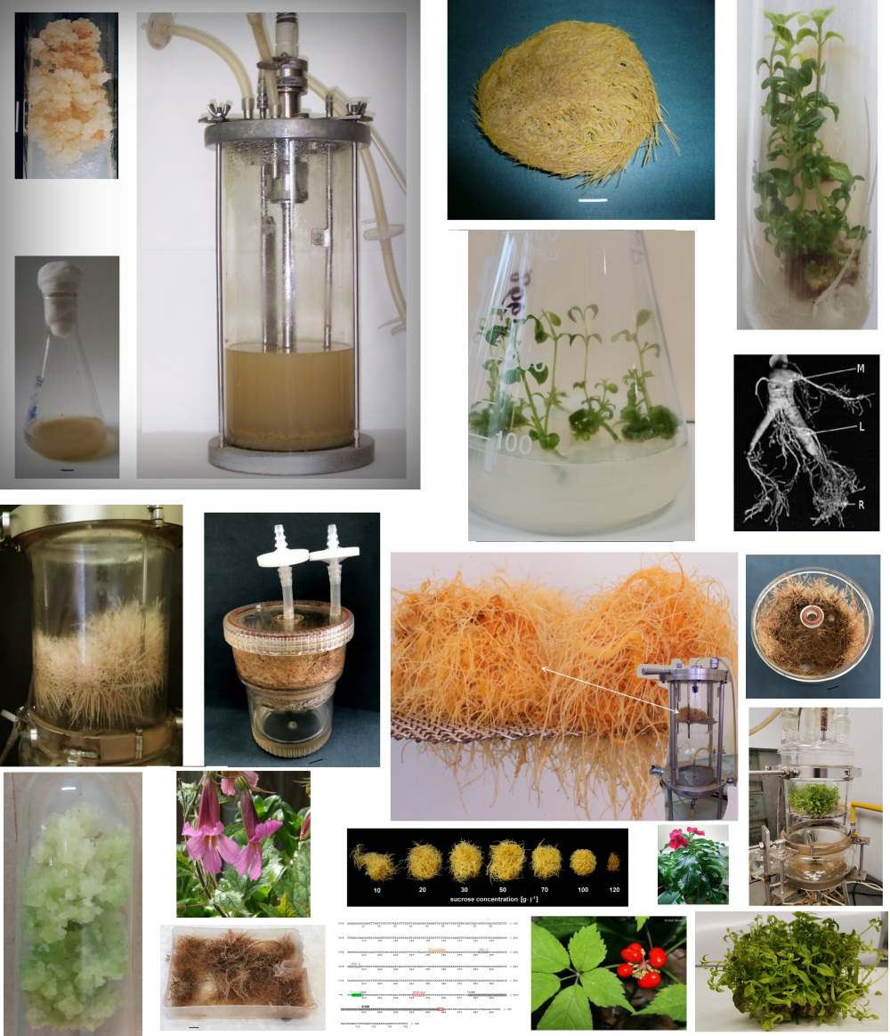
Koło Naukowe (KN) działające
przy Zakładzie Biotechnologii Farmaceutycznej Uniwersytetu Medycznego w Łodzi
serdecznie zaprasza studentów
do zapoznania się z tematyką badawczą naszego zespołu

Slide 2
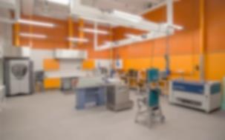
W ramach Koła Naukowego
realizujemy badania z zakresu
1. Uzyskiwania kultur kalusowych, zawiesinowych, pędowych i
korzeni włośnikowatych roślin leczniczych
2. Powiększania skali hodowli otrzymanych kultur - hodowle
bioreaktorowe
3. Ekstrakcji i izolacji związków aktywnych biologicznie,
pozyskanych z różnych typów kultur in vitro
4. Badania czynników zwiększających produktywność związków
czynnych w analizowanym materiale
5. Izolacji promotorów genów kluczowych enzymów biosyntezy
metabolitów wtórnych
Notes:
<numer>

Slide 3
dr hab. Ewa Kochan - ewa.kochan@umed.lodz.pl
dr hab. Ewelina Piątczak – ewelina.piatczak@umed.lodz.pl
dr Grażyna Szymańska - grazyna.szymanska@umed.lodz.pl
a) pogłębienia wiedzy biotechnologicznej
b) poznania i utrwalenia umiejętności stosowania nowoczesnych technik laboratoryjnych
c) prezentacji wyników swoich badań w postaci publikacji naukowych i doniesień zjazdowych przedstawianych na konferencjach o zasięgu krajowym i międzynarodowym,
d) kontynuacji badań w ramach pracy magisterskiej
Opiekunowie tematów badawczych
Praca w Kole Naukowym daje możliwość

Slide 4
Sukcesy członków naszego koła

Slide 5
Grant Umed-u
Zakład Biotechnologii Farmaceutycznej z wielką radością przyjął informację o tym, że członkowie Studenckiego Koła Naukowego działającego przy naszym Zakładzie zostali beneficjentami dwuletniego Grantu Umed-u z projektem pt. ”Shoot cultures of selected Mediterranean species from Lamiaceae and Caryophyllaceae as a source of polyphenols and ecdysteroids”.
Głęboko wierzymy, że wyniki osiągnięte w ramach projektu przyczynią się do pogłębienia wiedzy dotyczącej badanych gatunków roślin. Mamy także nadzieję, że zostaną one opublikowane w uznanych czasopismach, a włożona praca przyniesie wiele radości i satysfakcji samym studentom oraz Ich opiekunom.
Gratulujemy!!!

Slide 6
Udział w konferencjach i konkursach
2022
Joanna Gutowska, Karolina Oleksiewicz, Klaudia Okońska, Michał Szczypior. „Transformacja liści Salvia deserta Schangin za pomocą Rhizobium rhizogenes. IV Konferencja Naukowo-Szkoleniowa Studentów Wydziału Farmaceutycznego UMed w Łodzi. Łódź, 25-26 marca 2022. Książka Abstraktów, str. 21
Karolina Oleksiewicz „Próby wyprowadzenia kultur in vitro z dwóch azjatyckich gatunków szałwii (Salvia virgata Jacq. oraz Salvia desera Schangin). IV Konferencja Naukowo-Szkoleniowa Studentów Wydziału Farmaceutycznego UMed w Łodzi. Łódź, 25-26 marca 2022. Książka Abstraktów, str. 26

Slide 7
Udział w konferencjach i konkursach
2023
Ksenia Urbaniak, Adrianna Kukieła, Weronika Gonciarz, Ewa Kochan „Badanie właściwości biologicznych ekstraktów korzeni żeńszenia pięciolistnego pozyskanych metoda tradycyjną i biotechnologiczną”, VI Sesja Młodych Mikrobiologów Środowiska Łódzkiego, sekcja: Biologia medyczna, Łódź, 16 czerwca, 2023, poster
Ksenia Urbaniak „Kultury in vitro jako źródła substancji o działaniu przeciwnowotworowym Ogólnopolskie Sympozjum „Ekologia człowieka współczesnego” nt. „Znaczenie ekologii i medycyny środowiskowej we współczesnej medycynie” Łódź, 2 czerwca 2023, wystąpienie ustne
Adriana Kukieła, Ewa Kochan, „Wpływ rodzaju podłoża na przyrost biomasy korzeni przybyszowych S. grisea” VIII Ogólnopolska konferencja dyplomantów i studentów kierunków przyrodniczych i przyrodniczo – technicznych, BIOPOTENCJAŁ 2023, Warszawa 23 listopada 2023, poster: – zajęcie 1-go miejsca w sesji posterowej sekcja "Biologia ogólna".

Slide 8
Udział w konferencjach i konkursach
2024
Wiktoria Huras, Ewa Kochan - „Shoot cultures of the Endemic Species Silene grisea Boiss cultivated in nutrient sprinkle bioreaktor” During the Pharmacy Session at the 20th International and 62st Polish Conference Juvenes Pro Medicina 9th-12th May 2024 , Łódź, doniesienie ustne zajęcie II miejsca
Wiktoria Huras ustne doniesienie na konkursie organizowanym przez Samorząd Studentów UMEDu „Porozmawiajmy o niej… o nauce” 22 października 2024, zajęcie II miejsca
Ewa Nowek, Joanna Kolniak-Ostek, Natalia Ogrodnik, Oliwia Wawrzyczek, Ewelina Piątczak „Wpływ różnych systemów hodowlanych na wzrost i akumulację związków fenolowych w kulturach pędów Salvia cadmica”. XIV Konferencja Technologów Przetwórstwa Owoców i Warzyw „Trendy w przetwórstwie Owoców, Warzyw i grzybów”. Wrocław 2024
Katarzyna Grzywacz „Badanie wpływu regulatorów wzrostu na wzrost i morfologię pędów Catharanthus roseus in vitro” V Konferencja Naukowo-Szkoleniowa Studentów Wydziału Farmaceutycznego,19-20 kwiecień 2024
Klaudia Okońska, Joanna Kolniak-Ostek, Ewelina Piątczak „Hodowla pędów Nepeta curviflora Boiss. w bioreaktorze rozpyłowym”. XIV Konferencja Technologów Przetwórstwa Owoców i Warzyw „Trendy w przetwórstwie Owoców, Warzyw i grzybów”. Wrocław 2024
Klaudia Okońska „Mikrorozmnażanie Nepeta curviflora Boiss. oraz zwiększanie skali hodowli w bioreaktorze rozpyłowym”. VIII Kongres Polskiego Towarzystwa Studentów Farmacji Szczecin, 13.09. 2024, zajęcie II miejsca

Slide 9
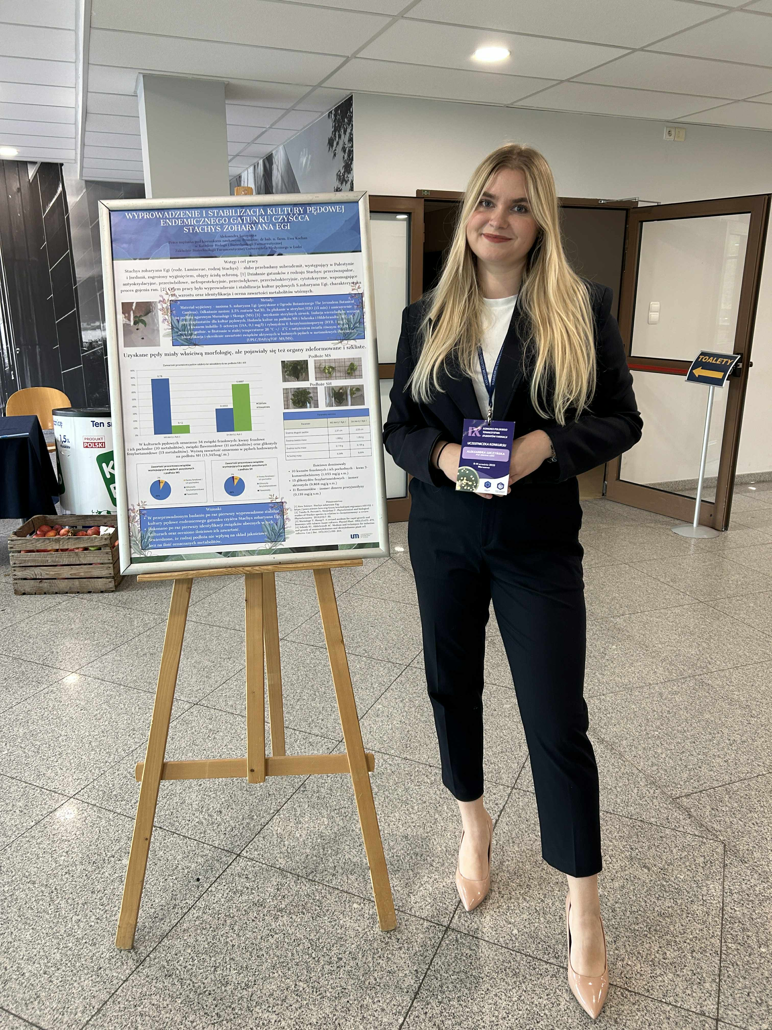
Udział w konferencjach i konkursach
2025
Wiktoria Huras, Ewa Kochan „Silene grisea Boiss research on in vitro shoot cultures and chemical composition. The effect of cytokinins on the growth of Silene grisea Boiss shoot cultures and metabolite identification” 21. Międzynarodowa i 63. Polskiej konferencji Juvenes Pro Medicina 17 maja 2025, sesja „Basic Science”, ustna prezentacja
Aleksandra Łuczyńska, Ewa Kochan „Wyprowadzenie i stabilizacja kultury pędowej
endemicznego gatunku czyśćca Stachys zoharyana Egi”, IX Kongres Polskiego
Towarzystwa Studentów Farmacji, 11-14 IX 2025, Warszawa – zajęcie I miejsca
Angelika Szymańska, Wiktoria Huras, Ewa Kochan „Rośliny z rodzaju Silene
jako potencjalne źródło związków leczniczych” VI Ogólnopolska Konferencja
Naukowa “Perspektywy wykorzystania roślin w nauce i przemyśle”, doniesienie ustne

Slide 10
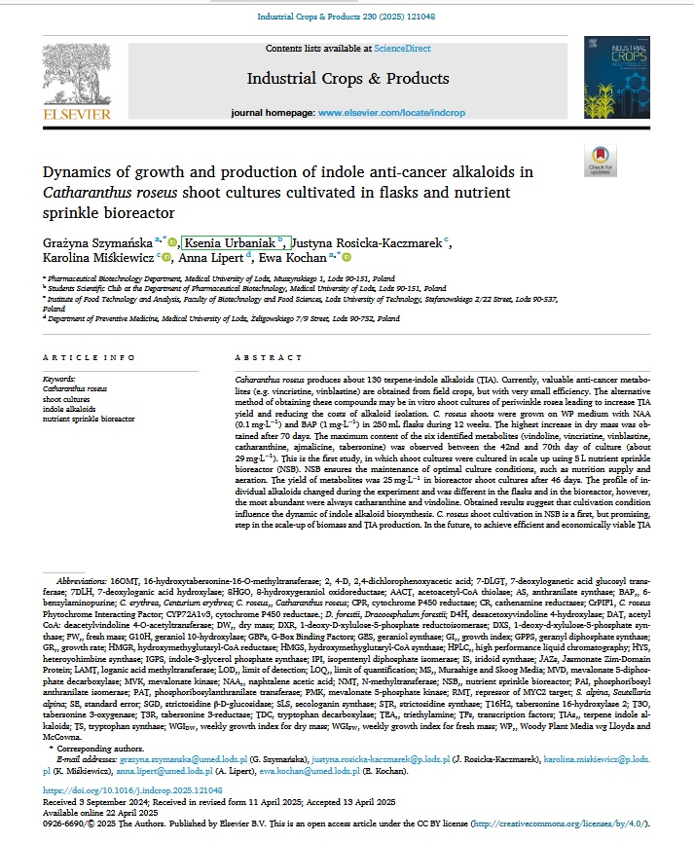
Współudział w powstawaniu publikacji
1. Grażyna Szymańska, Ksenia Urbaniak*, Justyna Rosicka-Kaczmarek, Karolina Miśkiewicz, Anna Lipert, Ewa Kochan, Dynamics of growth and production of indole anti-cancer alkaloids in Catharanthus roseus shoot cultures cultivated in flasks and nutrient sprinkle bioreactor, Industrial Crops and Products,Volume 230, 2025, 121048, https://doi.org/10.1016/j.indcrop.2025.121048, wartość IF 6,2, punktacja Ministra Edukacji i Nauki 200

Slide 11
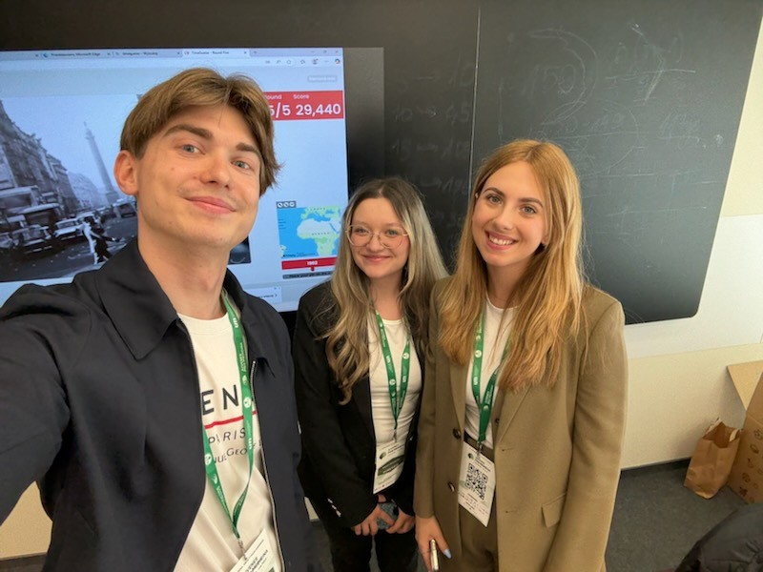
Prowadzenie warsztatów, prezentujących działalność koła
1. „Przegląd kultur in vitro endemicznych roślin leczniczych” podczas IX Edycji konferencji „I’m Gonna be a Scientist” 2024, Wiktoria Huras, Dagmara Koluszkowska, Oliwia Wawrzyczek
2. „Kultury in vitro endemicznych roślin z rejonu Morza Śródziemnego i Madagaskaru
oraz ich związki aktywne” podczas 21. Międzynarodowej i 63. Polskiej konferencji Juvenes Pro Medicina 17 maja 2025, Wiktoria Huras, Dagmara Koluszkowska, Julia Jaworska, Katarzyna Grzywacz, Mikołaj Stefan

